Slide 1



Slide 2





Slide 3


Muốn tính thể tích hình hộp chữ nhật ta thực hiện như thế nào?
Câu 1:
Muốn tính thể tích hình hộp chữ nhật ta lấy chiều dài nhân với chiều rộng rồi nhân với chiều cao (cùng một đơn vị đo)

Slide 4
Muốn tính thể tích hình lập phương ta thực hiện như thế nào?
Câu 3:
Muốn tính thể tích hình lập phương, ta lấy cạnh nhân với cạnh rồi nhân với cạnh.

Slide 5









Thể tích hình hộp chữ nhật có chiều dài là 20 cm, chiều rộng 10 cm, chiều cao 5 cm là:
10 000 cm³
10 dm³
1 dm³
100 cm³

Slide 6


Cảm ơn các bạn đã giúp heo con nhé!!!

Slide 7





Slide 8




Slide 9
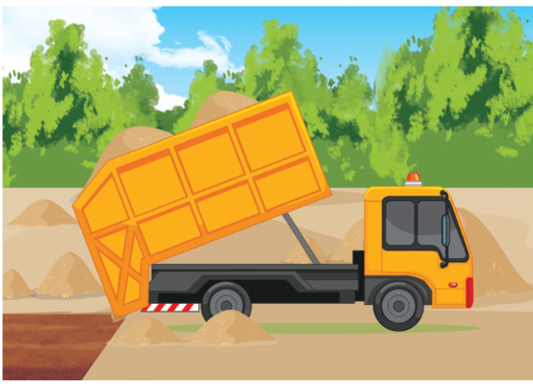
4
Người ta đổ cát vào một cái hố có dạng hình hộp chữ nhật với chiều dài 50 dm, chiều rộng 30 dm và chiều sâu 50 cm. Hãy tính xem phải đổ bao nhiêu khối cát thì đầy cái hố đó (1 m³ gọi tắt là một khối).
Đổi: 50 dm = 5 m; 30 dm = 3 m; 50 cm = 0,5 m
Thể tích cái hố đó là:
5 × 3 × 0,5 =7,5(m3)
Vậy phải đổ 7,5 khối cát thì đầy cái hố đó.

Slide 10
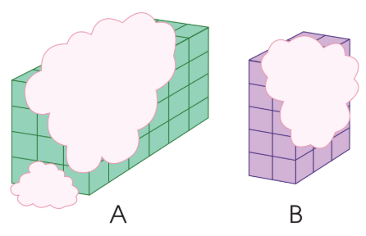
5
a) Các hình A và B trong hình vẽ bên là các hình hộp chữ nhật bị che khuất một phần. Tính thể tích hình A, thể tích hình B. Biết rằng các hình này được xếp bởi các khối lập phương 1 cm³.
Hình A có:
6 × 3 × 4 = 72 (hình lập phương 1 cm³)
Hình B có:
3 × 2 × 5 = 30(hình lập phương 1 cm³)
Vậy thể tích hình A là 72 cm³; thể tích hình B là 30 cm³.

Slide 11
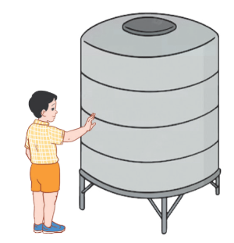
5
b) Nhà bạn Huy lắp bình nước có thể tích 2,5 m³. Hỏi bình nước đó đựng được bao nhiêu lít nước?
Đổi: 2,5 m3 = 2 500 dm³
Vì 1 dm³ = 1 l nên 2 500 dm³ = 2 500 l
Vậy bình nước đó đựng được 2 500 lít nước.

Slide 12
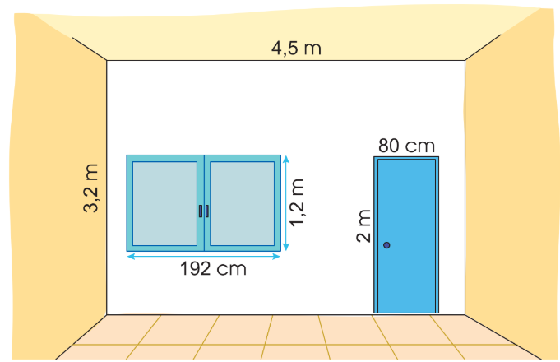
6
Chú Vinh dự kiến sơn bức tường màu trắng với kích thước như hình vẽ dưới đây. Tính diện tích cần sơn (không sơn cửa sổ và cửa chính).

Slide 13
Bài giải:
Đổi: 192cm = 1,92 m; 80 cm = 0,8 m
Diện tích không cần sơn là:
1,92 x 1,2 + 2 x 0,8 = 3,904 (m²)
Diện tích bức tường màu trắng là:
3,2 x 4,5= 14,4 (m²)
Diện tích cần sơn là:
14,4 - 3,904= 10,496 (m²)
Đáp số: 10,496 m².

Slide 14


